Slide 1
程序的机器级表示（1）
柴云鹏
2024.10

Slide 2
Outline
CPU发展
自下而上：构建计算机体系
CPU Architecture
Memory and Registers
处理器架构实例：华为鲲鹏处理器

Slide 3
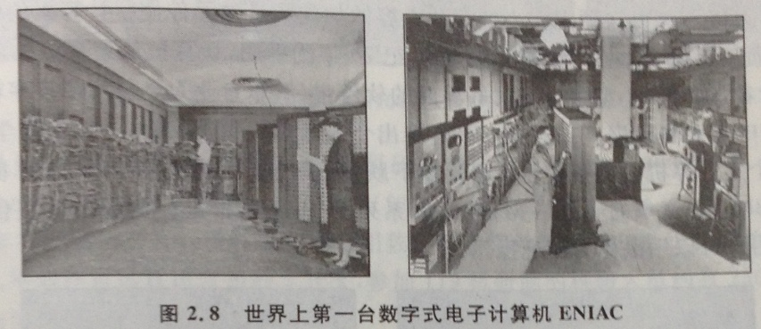
ENIAC
第一台电子计算机，宾夕法尼亚大学，1946年
  建造的目的是取代人工，计算导弹弹道
  ENIAC用了18000电子管、1500继电器、重30吨、占地170m2、耗电140kw、每秒计算5000次加法
  相当于手工计算的20万倍、机电式计算机的1000倍
  纸带输入程序和数据，人工时间占比很高

Slide 4
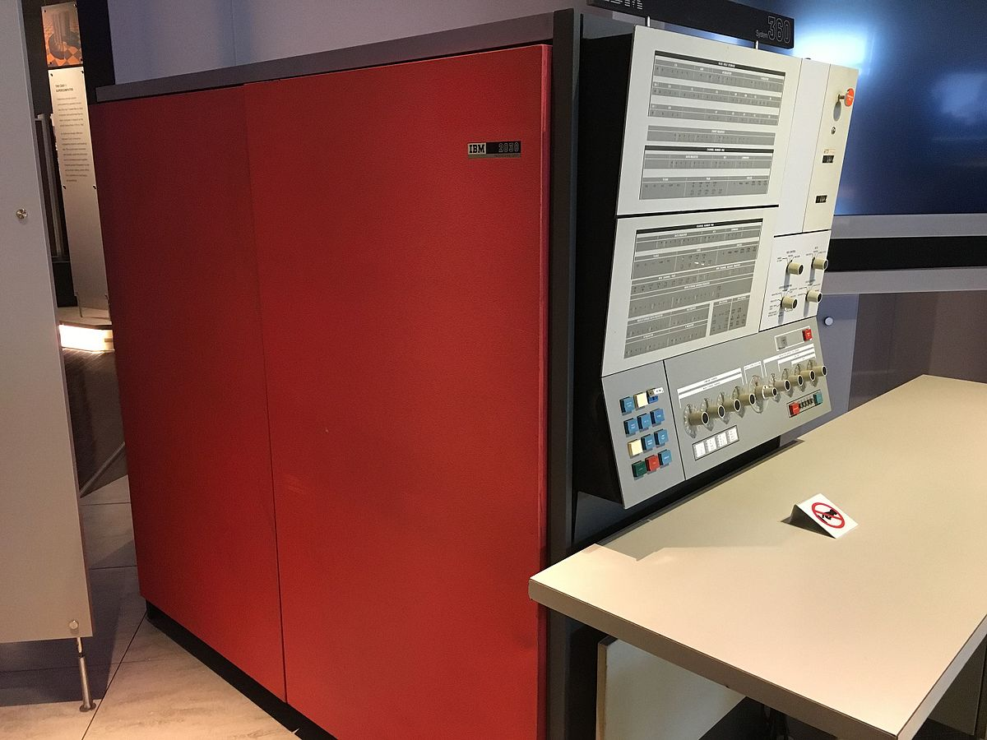
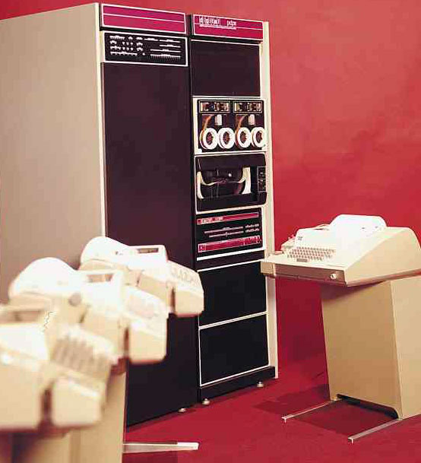
企业级计算机：IBM和DEC
IBM S/360, 1960s
DEC PDP-11

Slide 5
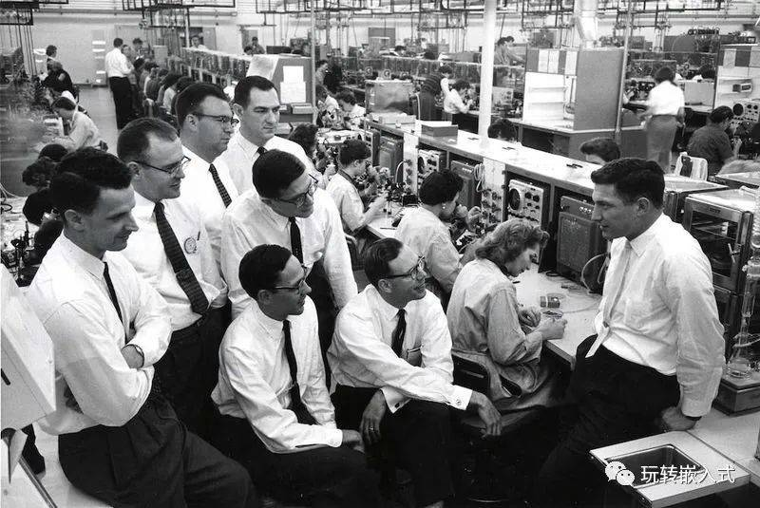
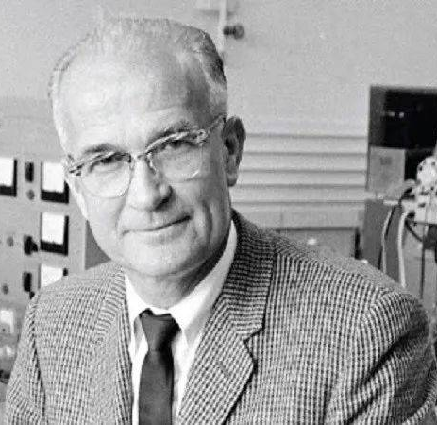
仙童
1957年，“晶体管之父”肖克利建立公司开始晶体管研发
旗下“八叛徒”建立仙童公司，后建立Intel, AMD等公司

Slide 6
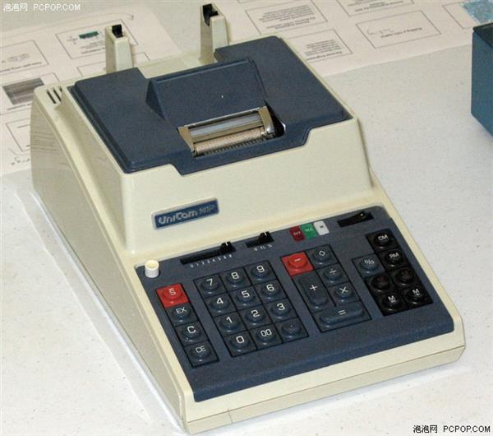
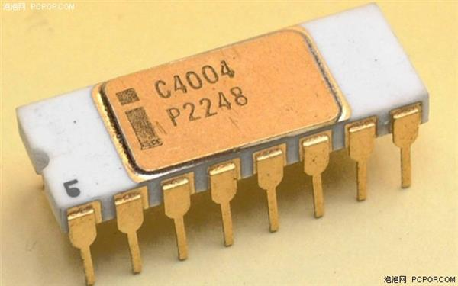
Intel x86 CPU
Intel成立于1968年，创始人包括来自仙童的葛罗夫（A. Grove）和戈登·摩尔（Gordon Moore）；AMD成立于1969年，创始人是仙童的销售杰里·桑德斯（Jerry Sanders）
1971年第一款4位微处理器Intel 4004问世，1974年第一款8位微处理器Intel 8080问世
Intel 4004是第一个商用微处理器
采用4004的Busicom Unicom计算器

Slide 7
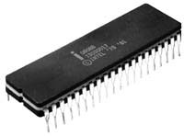
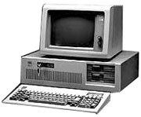
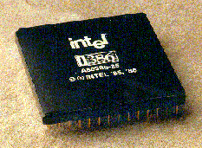
X86 family
8088CPU
8086(1978, 29K)
  The heart of the IBM PC & DOS (8088)
  16-bit, 1M bytes addressable, 640K for users
  x87 for floating pointing
80286(1982, 134K)
  80186编号给了不太重要的一个芯片
    为了与摩托罗拉68000系列CPU竞争
  Basis of the IBM PC-AT & Windows
i386(1985, 275K)
  32 bits architecture, flat addressing model
  Support a Unix operating system
IBM PC机

Slide 8
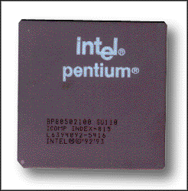
X86 family
I486(1989, 1.9M)
  Integrated the floating-point unit onto the processor chip
Pentium(1993, 3.1M)
  Improved performance, added minor extensions
PentiumPro(1995, 5.5M)
  P6 microarchitecture
  Conditional mov
Pentium II(1997, 7M)
  Continuation of the P6

Slide 9

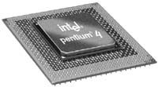
X86 family
Pentium III(1999, 8.2M)
  New class of instructions for manipulating vectors of floating-point numbers(SSE, Stream SIMD Extension)
  Later to 24M due to the incorporation of the level-2 cache
Pentium 4(2001, 42M)
  Netburst microarchitecture with high clock rate but high power consumption
  SSE2 instructions, new data types (eg. Double precision)

Slide 10
X86 family
Pentium 4E: (2004, 125M transistors).
  Added hyperthreading
    run two programs simultaneously on a single processor
  EM64T, 64-bit extension to IA32
    First developed by Advanced Micro Devices (AMD)
    x86-64
Core 2: (2006, 291M transistors)
  back to a microarchitecture similar to P6
  multi-core (multiple processors a single chip)
  Did not support hyperthreading

Slide 11
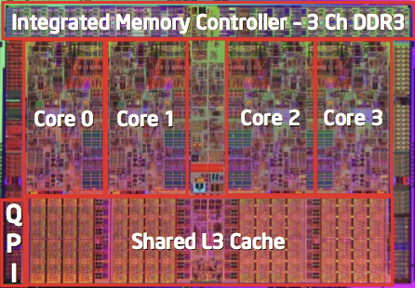
X86 family
Core i7: (2008, 781 M transistors).
  Incorporated both hyperthreading and multi-core
  the initial version supporting two executing programs on each core
Core i7: (2012, 2.27B transistors,
Sandy Bridge-EP)
  8 cores on each chip
  2.7G (3.3G)
Core i7: (2015, 5.5B transistors, Haswell-EP)
  18-core Xeon

Slide 12
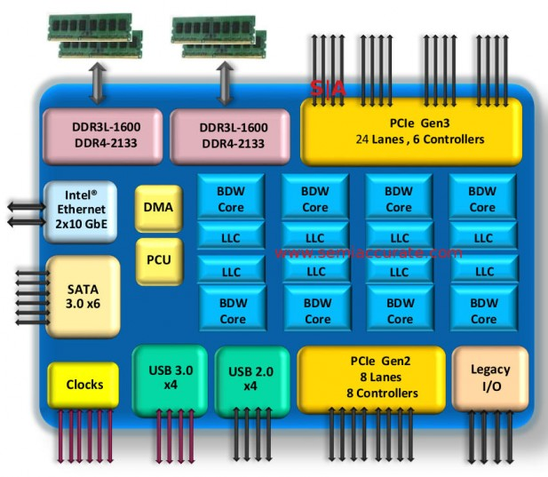
X86 family
Core i7 Broadwell 2015
Desktop Model
  4 cores
  Integrated graphics
  3.3-3.8 GHz
  65W
Server Model
  8 cores
  Integrated I/O
  2-2.6 GHz
  45W

Slide 13
X86 family
Advanced Micro Devices (AMD)
  At beginning,
    lagged just behind Intel in technology,
    produced less expensive and lower performance processors
In 1999
  First broke the 1-gigahertz clock-speed barrier
In 2002
  Introduced x86-64
  The widely adopted 64-bit extension to IA32

Slide 14
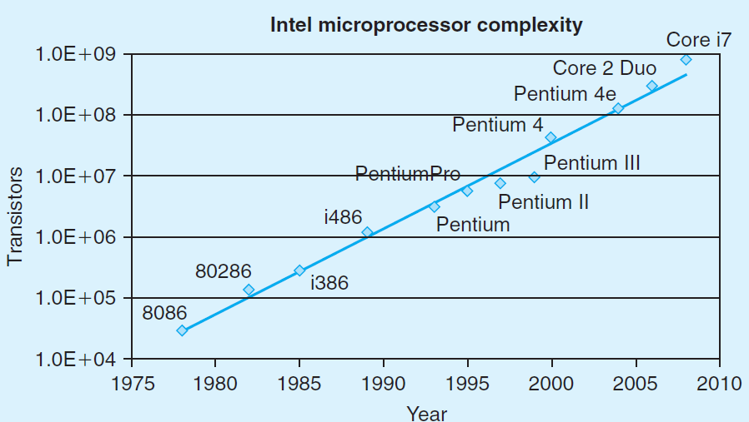
Moor’s Law

Slide 15
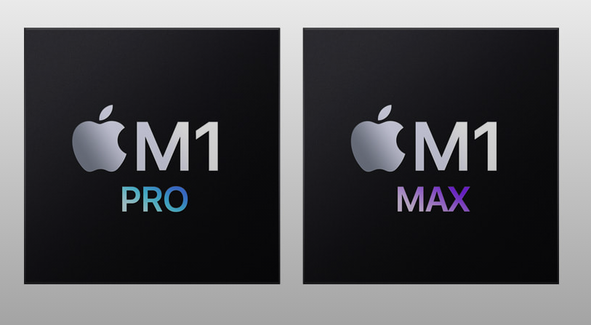
苹果M1 Pro和M1 Max
M1 Pro
  内存带宽200GB/s
  337 亿晶体管
M1 Max
  内存带宽400GB/s
  570 亿晶体管

Slide 16
Our Coverage
IA32
  The traditional x86
  shark> gcc –m32 hello.c
x86-64
  The emerging standard
  shark> gcc hello.c
  shark> gcc –m64 hello.c

Slide 17
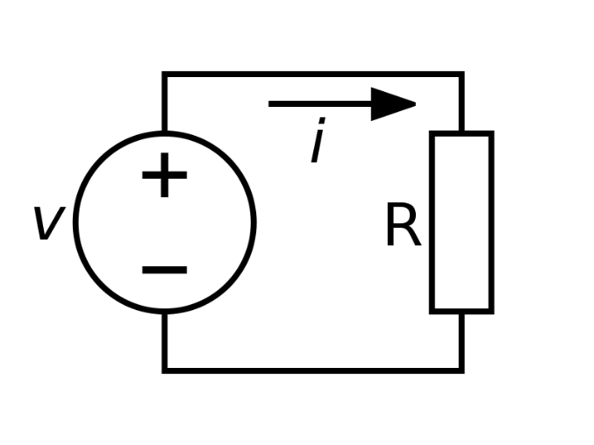
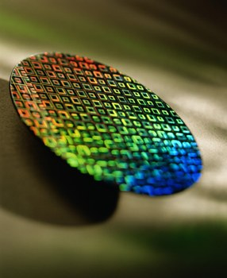

什么是芯片
芯片 (Chip) 是一种把电路（主要包括半导体设备，也包括被动组件等）小型化的方式，并制造在半导体晶圆表面上。
电路
晶圆
芯片
Notes:
晶圆（Wafer）是指制作硅半导体集成电路所用的硅芯片，由于其形状为圆形，故称为晶圆。晶圆是生产集成电路所用的载体
电路（Electrical Circuit）或称电子回路，是由电气设备和元器件，按一定方式连接起来，为电荷流通提供了路径的总体，也叫电子线路或称电气回路，简称网络或回路。如电源、电阻、电容、电感、二极管、晶体管、集成电路和电键等，构成的网络、硬件。负电荷可以在其中运动。
半导体器件（Semiconductor Device）是利用半导体材料的特殊电特性来完成特定功能的电子器件。半导体的导电性介于良导电体与绝缘体之间，这些半导体材料通常是硅、锗或砷化镓，并经过各式特定的渗杂，产生P型或N型半导体，作成整流器、振荡器、发光器、放大器、测光器等元件或设备。
被动元件（Passive Components）或称无源器件，在不同领域有不同定义，可以指消耗但不产生能量的电子元件，或者指无法产生增益的电子元件。与被动元件或无源器件相对的另一类元器件是主动元件或有源器件。

Slide 18

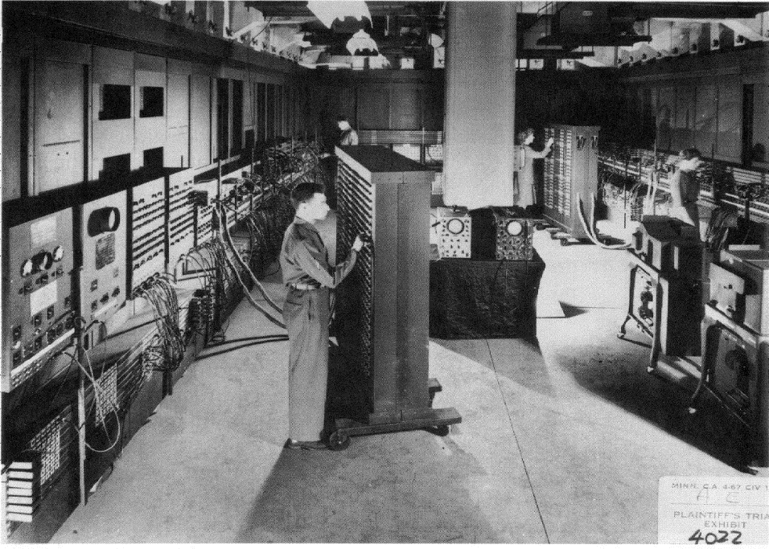
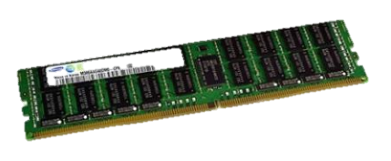

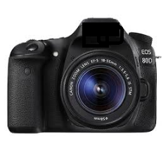
芯片是信息社会的基石
世界第一台通用电子计算机—ENIAC
得益于芯片的发展
内存
手机
小型化，高性能
1946年诞生，由18,800多个电子管组成，重量30多吨，占地面积170多平方米 。
计算机
数码相机
Notes:
ENIAC，全称为Electronic Numerical Integrator And Computer，即电子数字积分计算机。ENIAC为美国陆军的弹道研究实验室（BRL）所使用，用于计算火炮的火力表。ENIAC在1946年公布的时候，就被当时的新闻赞誉为“巨脑”。它的计算速度比机电机器提高了一千倍。这是一个飞跃，之前没有任何一台单独的机器达到过这个速度。

Slide 19
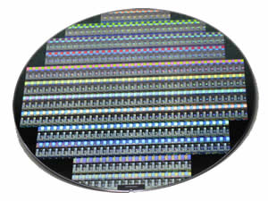
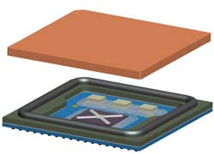
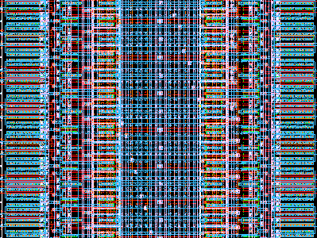
芯片行业产业链
芯片设计
晶圆加工
芯片封装测试
集成电路设计涉及对电子器件和器件间互连线模型的创建。
晶圆加工是一系列化学处理步骤，使得电子电路逐渐形成在使用纯半导体材料制作的芯片上。
封装是将器件的核心晶粒封装在一个支撑物之内的过程，这个封装可以防止物理损坏以及化学腐蚀，并提供对外连接的引脚，之后将进行集成电路性能测试。
Notes:
整合元件制造商（IDM，Integrated Device Manufacturer）：从IC设计、制造、封装、测试到销售都涉及。全球主要IDM企业有英特尔 (Intel)、三星 (Samsung)、SK海力士（SK Hynix）。
IC设计商（Fabless）： IC设计商只设计和销售晶片，但将制造、封装、测试外包给第三方。他们又称为Fabless Semiconductor Company。全球主要IC设计企业有高通 (Qualcomm)、博通 (Broadcom)、联发科 (MediaTek)、英伟达（NVIDIA）、AMD、海思（Hisilicon）、苹果（Apple）、美满电子(Marvell)、赛灵思（Xilinx）等。
晶圆制造商（Foundry）：指晶圆制造代工厂，全球主要晶圆代工企业有台积电（TSMC）、格罗方德（Global Foundries）、联电（UMC）、中芯国际（SMIC）。
封测厂商（OSAT）：主要是封装测试代工厂。全球主要封测代工企业有日月光（ASE）、安靠（Amkor）、长电科技、矽品（SPIL）、力成科技、华天科技、通富微电、京元电子、南茂科技、联合科技。

Slide 20
Outline
CPU发展
自下而上：构建计算机体系
CPU Architecture
Memory and Registers
处理器架构实例：华为鲲鹏处理器

Slide 21
自下而上：构建计算机体系
1）物理：PN结->门电路
2）数字电路：门电路->组合逻辑电路/时序逻辑电路（CPU、寄存器、控制器…）
3）抽象：冯诺伊曼体系结构
4）硬件接口：机器语言/指令集
5）软硬件分界面：汇编语言（汇编器）
6）编译器：高级语言->汇编语言
7）链接器：目标文件（机器代码序列）->可执行文件
8）代码执行：程序->进程（加载器）
9）进程空间：虚拟内存管理

Slide 22

自下而上：构建计算机体系
1）物理：PN结->二极管->门电路
  PN结：P型半导体和N型半导体构成
    单向导电性
    加正向电压时PN结导通
    加反向电压时PN结截止
内电场
P
N

Slide 23
自下而上：构建计算机体系
在PN结两端适当加以外部电压，就可以打破上述平衡，实现单向导电的目地。
加正向电压时PN结导通：加正向电压时，内外电场方向相反，阻挡层变窄，相当于PN结的电阻很小。因此加正向电压时，PN结导通。
P
N
_
+
内电场
外电场
加反向电压时PN结截止：加反向电压时，内外电场方向相同，阻挡层变宽，相当于PN结的电阻很大。因此加反向电压时，PN结截止。
_
P
N
内电场
+
外电场

Slide 24
自下而上：构建计算机体系
1）物理：PN结->二极管（一种晶体管）->门电路
  与门（逻辑运算）
Y=AB

Slide 25
自下而上：构建计算机体系
1）物理：PN结->二极管->门电路
  与门（逻辑运算）
Y=A+B

Slide 26
自下而上：构建计算机体系
2）数字电路：门电路->组合逻辑电路/时序逻辑电路（CPU、寄存器、控制器…）
  组合逻辑电路：
    加法器、ALU、译码器
  时序逻辑电路
    寄存器、计数器
半加器：
不考虑进位输入时，两数码Xn，Yn相加称为半加
Hn: 本位二进制值
Cn: 想更高位的进位
Hn = Xn·Yn + Xn·Yn = Xn ⊕ Yn
Cn = Xn·Yn
Xn Yn | Hn Cn
0 0 0 1 1 0 1 1 | 0 0 1 0 1 0 0 1
Xn
Yn
Hn
Cn

Slide 27
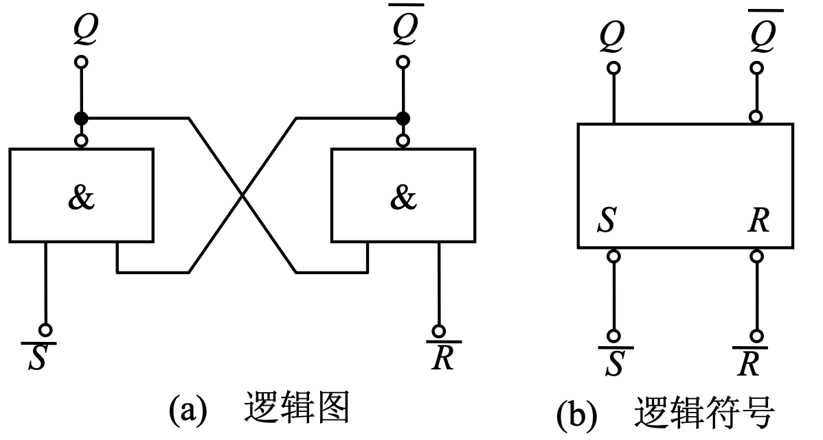
自下而上：构建计算机体系
2）数字电路：门电路->组合逻辑电路/时序逻辑电路（CPU、寄存器、控制器…）
  时序逻辑电路举例：用与非门构造RS触发器
  具有记忆功能
    不断点的前提下
信号输出端，Q=0、Q=1的状态称0状态，Q=1、Q=0的状态称1状态

Slide 28
自下而上：构建计算机体系
0
1
R S
Q
0 1
0
1
0

Slide 29
自下而上：构建计算机体系
1
0
R S
Q
0 1
0
1 0
1
0
1

Slide 30
自下而上：构建计算机体系
Q
Q
R S
Q
0 1
0
1 0
1
1 1
不变
1
1

Slide 31
自下而上：构建计算机体系
？
1
1
R S
Q
0 1
0
1 0
1
1 1
不变
0
0
0 0
不定

Slide 32
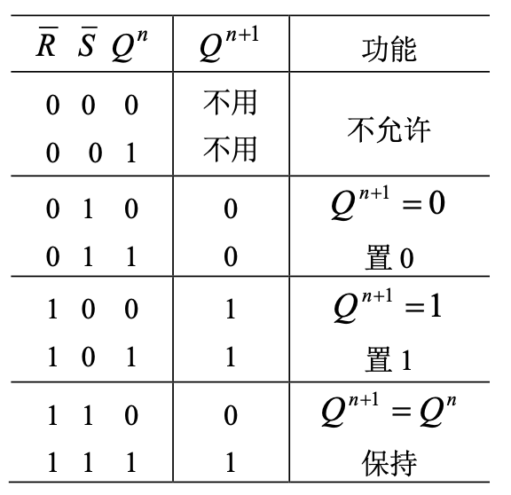
自下而上：构建计算机体系
现态：触发器接收输入信号之前的状态，也就是触发器原来的稳定状态。
次态：触发器接收输入信号之后所处的新的稳定状态。

Slide 33
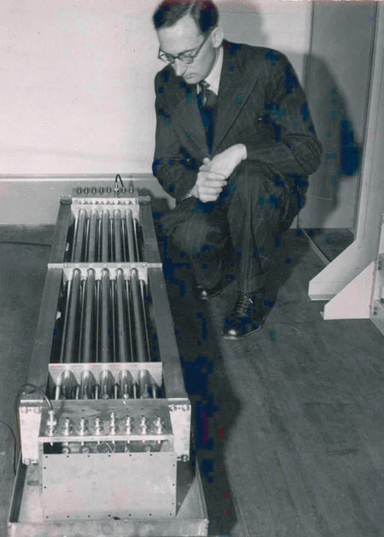
自下而上：构建计算机体系
1949年在英国剑桥大学，计算机先驱Maurice Wilkes与EDSAC计算机内存的合影
图中内存叫做汞延迟线内存
  需要依赖比光速慢很多的音速实现存储功能
  在玻璃管的一端是扬声器，另一端则是麦克风。输入的数据脉冲会被转换成声音，然后借助汞传递到玻璃管的另一头，并被重新转换为电信号脉冲，进行整理，然后重新转换并通过环路发送出去。

Slide 34
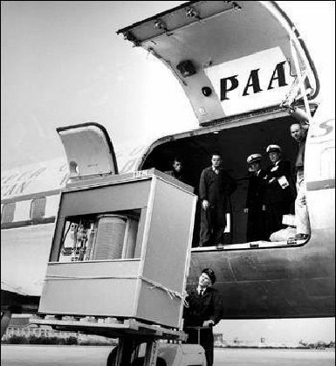
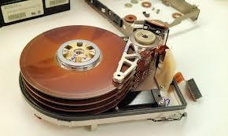
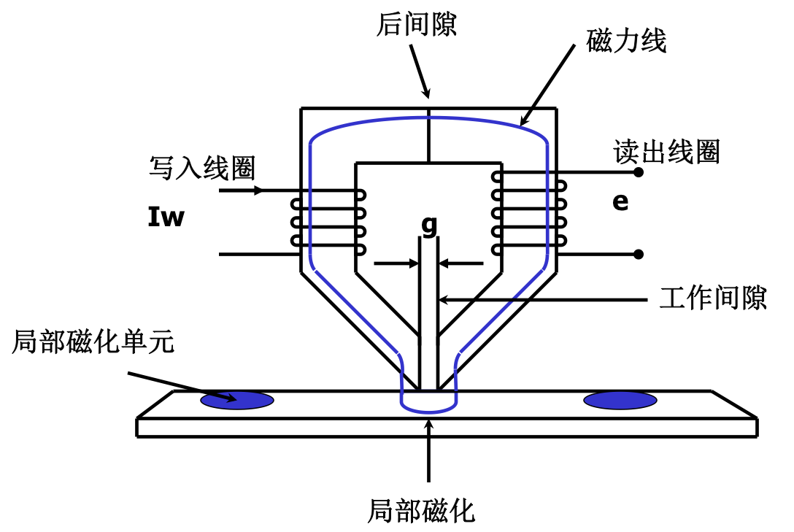
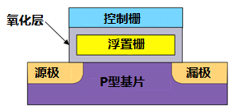
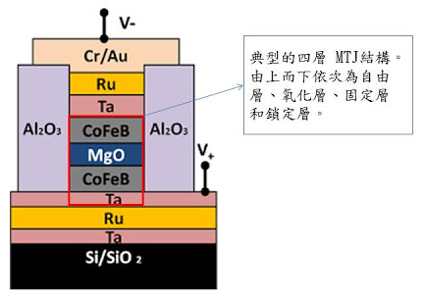
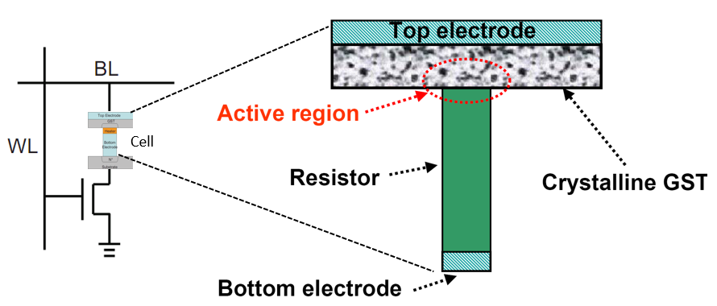
自下而上：构建计算机体系
世界上第1块硬盘诞生于1956年：IBM公司的305 RAMAC
外存的存储原理
  磁盘
    磁化方向->感应电流
  闪存（Flash）
    是否捕获/捕获多少电子->电阻/电流
  相变存储器（PCM）
    加热温度->结晶状态->电阻
  MTT-MRAM
    电子自旋

Slide 35
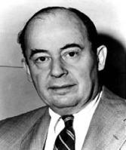
自下而上：构建计算机体系
3）抽象：冯诺伊曼体系结构
数据流
控制流
运算器
输入设备
存储器
输出设备
控制器
计算机之父——约翰·冯·诺依曼

Slide 36
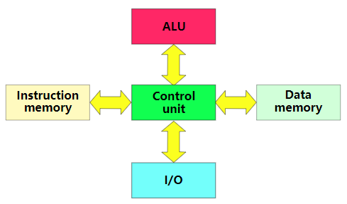
自下而上：构建计算机体系
哈佛结构
  哈佛结构是一种将程序指令存储和数据存储分开的存储器结构，它的主要特点是将程序和数据存储在不同的存储空间中，即程序存储器和数据存储器是两个独立的存储器，每个存储器独立编址、独立访问，目的是为了减轻程序运行时的访存瓶颈。哈佛架构的中央处理器典型代表ARM9/10及后续ARMv8的处理器，例如：华为鲲鹏920处理器。

Slide 37
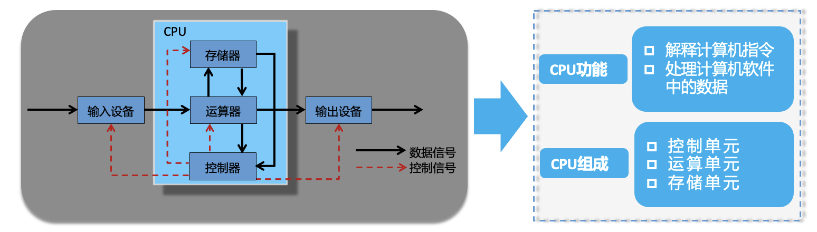
自下而上：构建计算机体系
中央处理器 （Central Processing Unit，CPU）是计算机的主要设备之一，功能主要是解释计算机指令以及处理计算机软件中的数据；
中央处理器主要包括控制器，运算器，高速缓冲存储器（Cache）及实现它们之间联系的数据、控制及状态的总线；
它与主存（Memory）和输入/输出设备合称为电子计算机三大核心部件。

Slide 38
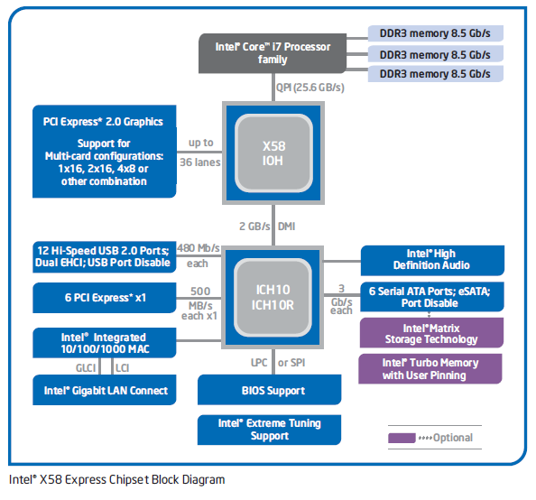
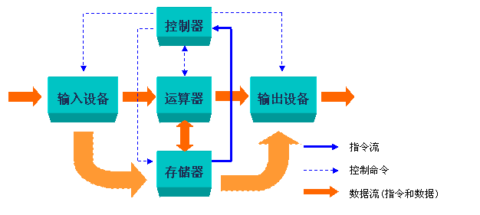
自下而上：构建计算机体系
运算器、控制器（寄存器、Cache）->CPU
存储器->内存
输入输出设备->磁盘、显示器、打印机、键盘鼠标、…

Slide 39
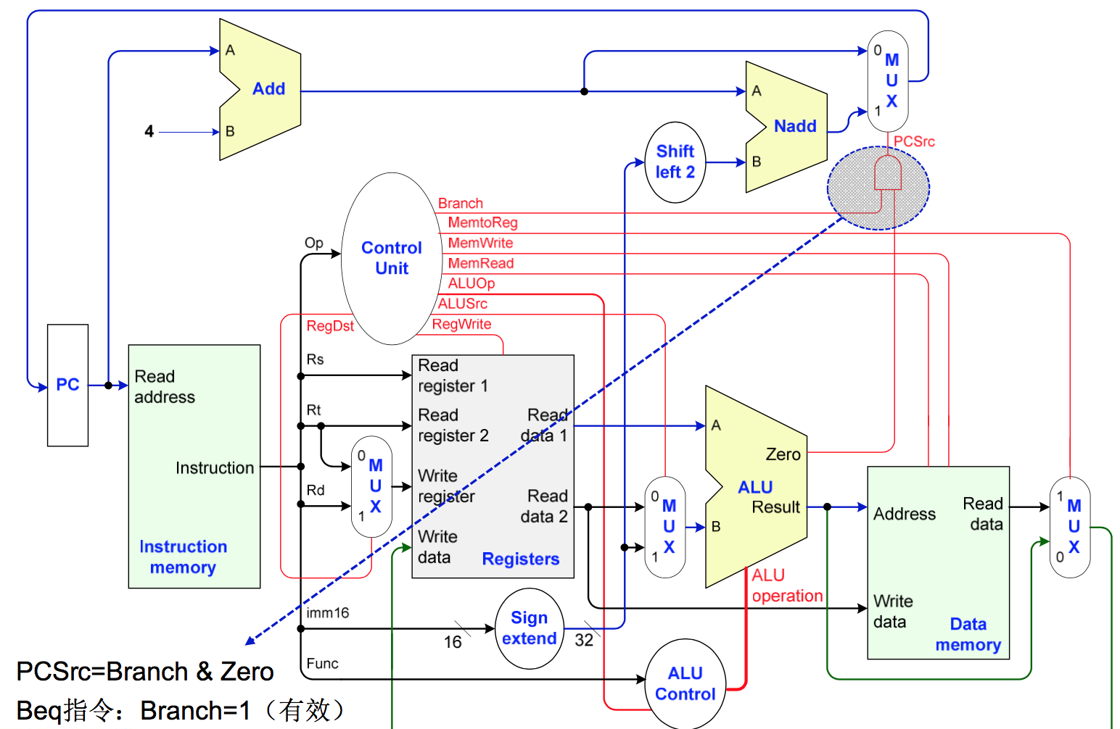
自下而上：构建计算机体系
CPU设计
  出口：指令集（机器语言），如加法、乘法、跳转、过程调用等
  运算器（ALU）
    组合逻辑电路，进行各种计算
  控制器
    输入：当前指令、指令阶段
    输出：所有器件的控制信号
  寄存器
    少量临时存储器件，寄存器 快于 Cache 快于 内存
    时序逻辑电路，具有记忆功能

Slide 40
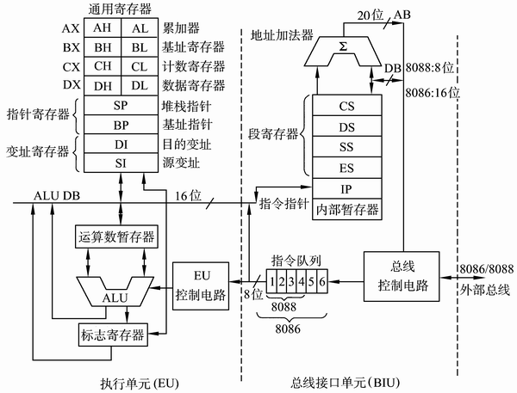
自下而上：构建计算机体系
CPU工作流程
  While (1) {
    Fetch_an_instruction();
    Understand_the_instruction();
    Execute_the_instruction();
  }
  Instructions:
    移动数据(among register, memory, and I/O)
    算数、逻辑、位运算
    跳转类（指令跳转，函数调用等）
Intel 8086处理器的结构

Slide 41
自下而上：构建计算机体系
1. 源代码 → 汇编代码（编译器）
• 编译器将高级语言源代码（如 C）转换为汇编代码。这是一个面向处理器架构的可读格式，使用助记符表示指令。
2. 汇编代码 → 机器码（汇编器）
• 汇编器将汇编代码翻译为机器码（二进制指令），每条汇编指令对应一个或多个二进制机器码指令。
3. 机器码 → 可执行文件（链接器）
• 链接器将机器码和库结合在一起，生成最终的可执行文件。可执行文件包含机器指令、数据、符号表等，能直接在操作系统上运行。
4）硬件接口：机器语言/指令集
5）软硬件分界面：汇编语言（汇编器）
long plus(long x, long y);
void sumstore(long x, long y,
long *dest)
{
long t = plus(x, y);
*dest = t;
}
  反汇编：objdump –d sum
  机器码（可执行文件）转换为机器语言
  汇编：机器语言转换为机器码
  左边是机器码，右边是汇编代码
0000000000400595 <sumstore>:
400595: 53 push %rbx
400596: 48 89 d3 mov %rdx,%rbx
400599: e8 f2 ff ff ff callq 400590 <plus>
40059e: 48 89 03 mov %rax,(%rbx)
4005a1: 5b pop %rbx
4005a2: c3 retq
  gcc –Og –S sum.c 生成汇编源文件sum.s

Slide 42
Outline
CPU发展
自下而上：构建计算机体系
CPU Architecture
Memory and Registers
处理器架构实例：华为鲲鹏处理器

Slide 43
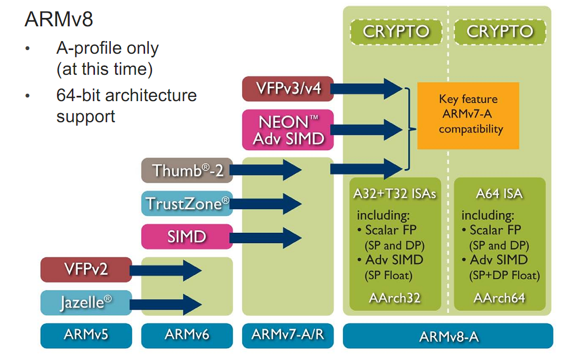
指令集：RISC vs CISC
ARM：使用精简指令集（RISC），大幅简化架构，仅保留所需要的指令，可以让整个处理器更为简化，拥有小体积、高效能的特性。ARMv8架构支持64位操作，指令32位，寄存器64位，寻址能力64位。指令集使用NEON扩展结构。
X86：使用复杂指令集（CISC)，以增加处理器本身复杂度为代价，换取更高的性能。X86指令集从MMX，发展到了SSE，AVX。
ARMv8架构的特点：
31个64位通用寄存器，原来架构只有15个通用寄存器；
新指令集支持64位运算，指令中的寄存器编码由4位扩充到5位；
新指令集仍然是32位，减少了条件执行指令，条件执行指令的4位编码释放出来用于寄存器编码；
堆栈指针SP和程序指针PC都不再是通用寄存器了，同时推出了零值寄存器（类似PowerPC的r0）；
A64与A32的高级SIMD和FP相同；
高级SIMD与VFP共享浮点寄存器，支持128位宽的vector；
新增加解密指令。

Slide 44
ARM与X86架构关键差别：RISC与CISC指令集的差异
RISC简单指令集（ARM）
CISC复杂指令集（X86）
吃饭的例子
指令：拿勺子->舀起一勺饭->送到嘴里->咽下去
指令: 吃饭
优劣势
指令多，需要好几个指令实现一个复杂功能
针对常用指令优化，处理效率高
不常用指令则需要指令组合方式，可以通过流水
技术和超标量技术弥补。指令执行周期<=1cycles
指令简单，不需要下达太多指令
指令动作复杂，速度慢；设计复杂，且流水中很多操作浪费
指令执行周期大都在5~8 cycles
处理器性能和指令集&编译器、处理器微架构（流水）、架构（核数、工艺）均相关。
通常所说的ARM处理器仅是指采用ARM指令集。即使均为ARM处理器，不同微架构，不同实现，芯片在性能、功耗方面的差异也非常大。
指令条数
Cycle数
时间
处理器性能=
程序
X
指令
X
Cycle数
代码执行所需时间
代码数量
指令执行周期
时钟周期
指令集&编译器
微架构
芯片实现

Slide 45
处理器发展趋势
Z
开放
POWER
SPARC
POWER
众核
高端服务器
PA-RISC
内核数大量增加，处理器互联
Itanium
X86
X86
封闭架构
异构
PC & 服务器
MIPS
CPU+GPU+FPGA
Moto 68K
ARM
PPC
MIPS
NP
融合
嵌入式/
移动/消费
ARM
学习ARM，谋求复生
DSP
内存体系重构，CPU/内存深度融合，内存更贴近计算
完全开放，生态良好
过去：架构众多，百花齐放
现在：生态成熟，架构垄断
未来：摩尔定律失效，寻求多方向突破
Notes:
IA：Intel Architecture 。
PPC：PowerPC 。

Slide 46






主流CPU发展路径
4004
8008
8086
80286
386
486
Pentium
Pentium II
Pentium III
Pentium IV
Xeon
X86
286
386
486
K5
K6
K7
……
Zen3
POWER1
POWER2
POWER3
POWER4
………
POWER10
PPC
IBM801
PowerPC600
PowerPC700
PowerPC9xx
BE(cell)
MPC750
MPC7400
e100/e200
e300/e500
e600
Pxxxx
MIPS
MIPS3k
MIPS4K
MIPS5K
MIPS10K
MIPS32/64
ARM
ARM7
ARM9
ARM10
ARM11
ARMv8
1970s
1980s
1990s
2000s
Notes:
Logo引用链接：
Intel：https://peixotocoffee.com/wp-content/uploads/2018/05/intellogo.png
AMD：https://i0.wp.com/play3r.net/wp-content/uploads/2016/08/amd-logo.png?fit=2000%2C770&ssl=1
IBM：https://encrypted-tbn0.gstatic.com/images?q=tbn:ANd9GcRfvzamX_Mku7_SYdsgmIk_2byhhbzkRm93HA&usqp=CAU
freescale：https://allvectorlogo.com/img/2016/04/freescale-logo.png
MIPS：https://encrypted-tbn0.gstatic.com/images?q=tbn:ANd9GcR7WrXSVFofQ8Vj5KRVwg_JHfUpD6mcisRS8w&usqp=CAU
ARM：https://encrypted-tbn0.gstatic.com/images?q=tbn:ANd9GcRhRRhQePDpvCcQP8TwUAYacLABdiDRfx3pgw&usqp=CAU

Slide 47
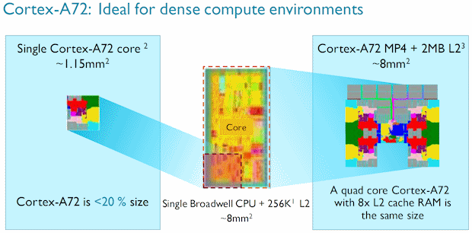
ARM提供更多计算核心
工艺、主频遇到瓶颈后，开始通过增加核数的方式来提升性能；
芯片的物理尺寸有限制，不能无限制的增加；
ARM的众核横向扩展空间优势明显。
单个X86核面积
≈8mm²
单核
多核
众核
单个ARM核面积
≈1.15mm²
Notes:
一个ARM核的面积仅为X86核的1/7。
同样的芯片尺寸下，ARM的核数是X86的4倍以上。

Slide 48

ARM服务器级别处理器一览
Hi1612
32C, 2.1GHz
16nm
Hi1616
32C,2.4GHz
16nm
Hi1620
64C,3.0GHz
7nm
CAVIUM
Thunder-X
48C,2.5GHz
28nm
Thunder-X2
32-54C,3.0GHz
14nm
2400
48Cores,2.2-2.6GHz
14nm
高通
X-Gene3
32C, 3.3GHz 16nm
飞腾
FT1500
16 Cores,1.6GHz
28nm
FT2000+
64Cores,2.3GHz
16nm
横轴代表性能

Slide 49
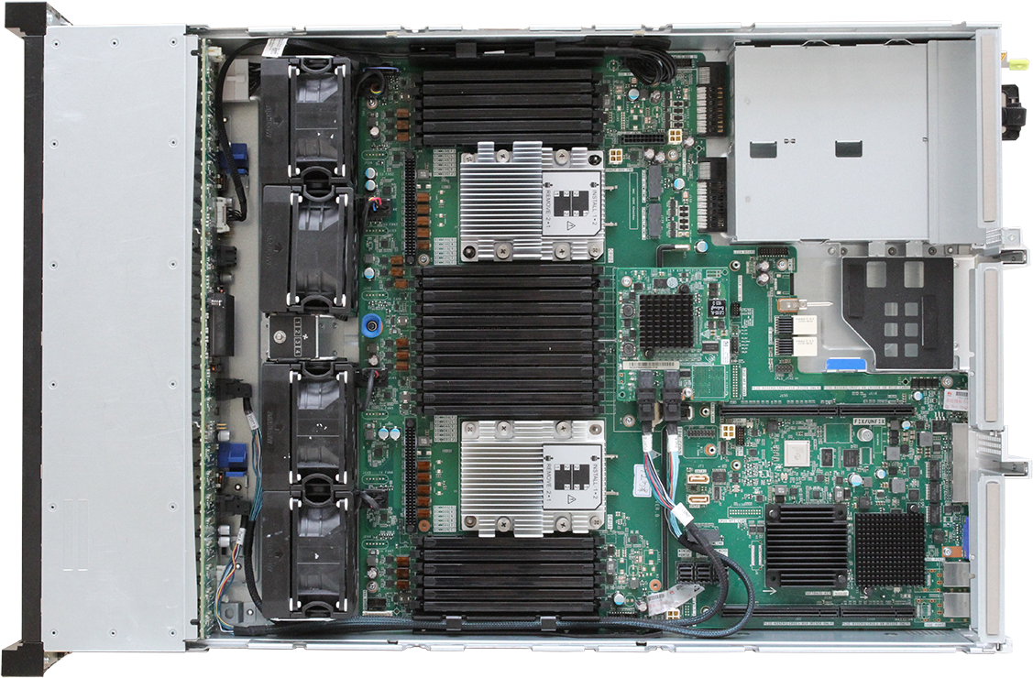
计算机基础硬件 (1)
电源
内存
CPU
硬盘
风扇
PCI-e 扩展插槽
Notes:
CPU
CPU是Central Processing Unit的缩写，即中央处理器。由控制器，运算器，寄存器和内部总线构成，是整个计算机系统中最重要的部分。
内存
内存是介于CPU 和外部存储之间，是CPU 对外部存储中程序与数据进行高速运算时存放程序指令、数据和中间结果的临时场所，它的物理实质就是一组具备数据输入输出和数据存储功能的高速集成电路。
硬盘
服务器上使用的硬盘，有区别于普通硬盘。目前服务器市场上采用的硬盘主要有三种，SATA硬盘、SCSI硬盘以及SAS硬盘。如果说服务器是网络数据的核心，那么服务器硬盘就是这个核心的数据仓库，所有的软件和用户数据都存储在这里。
电源
服务器电源和个人电脑电源一样，都是一种开关电源。服务器电源按照标准可以分为ATX电源和SSI电源两种。ATX标准使用较为普遍，主要用于台式机、工作站和低端服务器；而SSI标准是随着服务器技术的发展而产生的，适用于各种其他档次的服务器。
网卡
又称网络适配器或网络接口卡（NIC），英文名为Network Interface Card。适用于服务器与交换机等网络设备之间的连接。

Slide 50
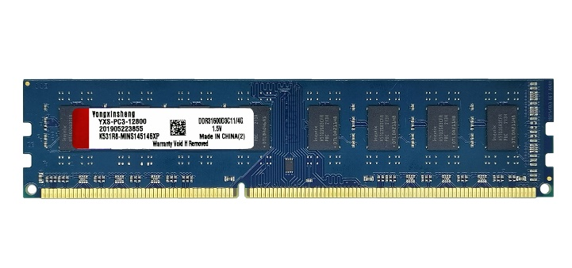
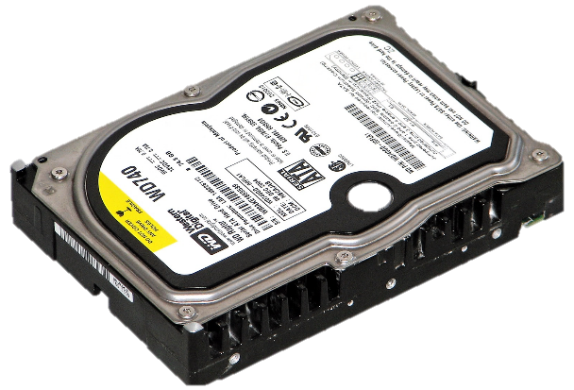
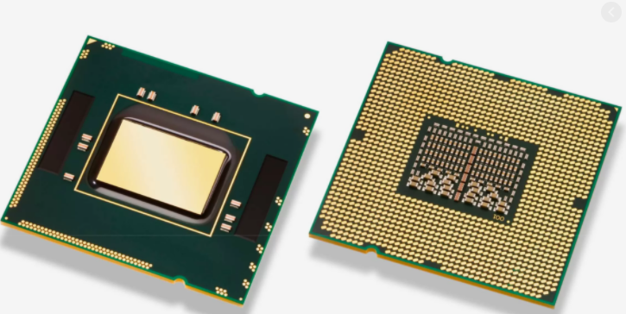
计算机基础硬件 (2)
CPU
内存
硬盘
  中央处理器是一块集成电路，是一台计算机的运算核心和控制核心。
  内存是界于CPU 和外部存储之间，是CPU 高速运算时存放程序指令、数据和中间结果的临时场所，它的物理实质就是一组具备数据输入输出和数据存储功能的高速集成电路。
  常见的硬盘种类（按接口类型）：
  SATA (Serial ATA )硬盘
  SAS (Serial Attached SCSI )硬盘
  M.2 硬盘（介质为SSD）
  NVMe 硬盘（介质为SSD）
Notes:
CPU
计算机的性能在很大程度上由CPU的性能决定，而CPU的性能主要体现在其运行程序的速度上。影响运行速度的性能指标包括CPU的工作频率、Cache容量、指令系统等参数。
内存
用于暂时存放CPU中的运算数据，以及与硬盘等外部存储器交换数据。
只要计算机在运行，CPU就会把需要运算的数据调到内存中进行运算，当运算完成后CPU再将结果传送出来。
独立磁盘冗余阵列（Redundant Array of Independent Drives，RAID）
能提供更高的性能。
能提供容错。
能提供动态增加的存储容量。
能提供简单的存储管理。

Slide 51
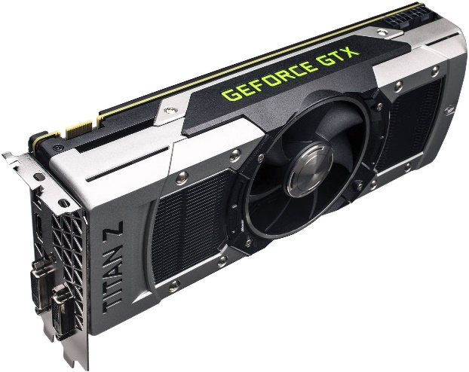
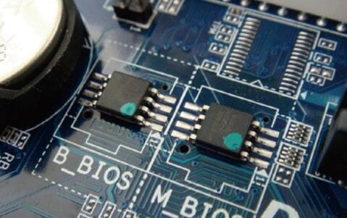
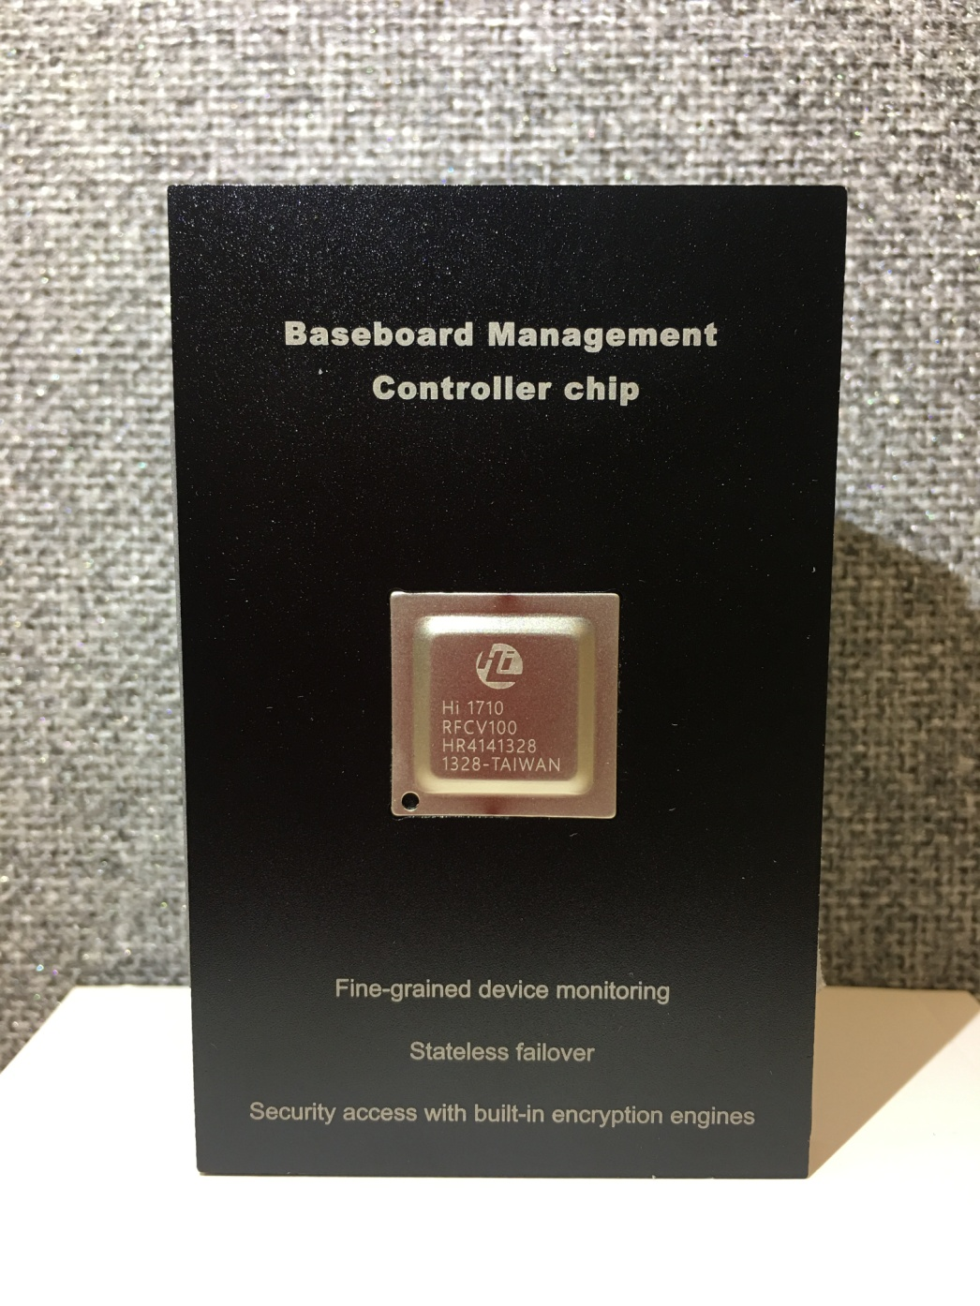
计算机基础硬件 (3)
PCIe卡
BIOS
BMC
  PCI Express接口，简称PCIe，是计算机总线的一种，它沿用现有的PCI编程概念及通信标准，基于更快的串行通信系统。主板上的PCIe插槽通过插接不同的扩展卡如GPU卡、RAID卡、网卡等获得额外的扩展。
  BIOS是Basic Input/Output System的缩写，基本输入输出系统，亦称为ROM BIOS、System BIOS，是在通电引导阶段运行硬件初始化，以及为操作系统和程序提供运行时服务的组件。
  BMC是基板管理控制器 Baseboard Management Controller。它可以在机器未开机的状态下，对服务器进行固件升级，查看设备状态等操作。

Slide 52
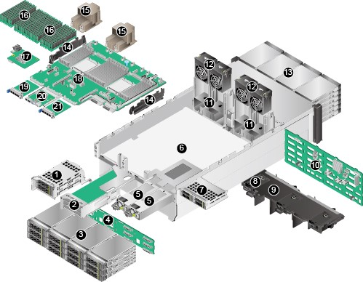
TaiShan服务器物理结构
TaiShan 200服务器（型号5280）
1 | I/O模组1 | 2 | I/O模组2
3 | 后置硬盘 | 4 | 后置硬盘背板
5 | 电源模块 | 6 | 机箱
7 | I/O模组3 | 8 | 超级电容
9 | 导风罩 | 10 | 前置硬盘背板
11 | 风扇支架 | 12 | 风扇模块
13 | 前置硬盘 | 14 | 理线架
15 | 散热器 | 16 | DIMM
17 | RAID控制扣卡 | 18 | 主板
19 | 灵活I/O卡1（CPU 1） | 20 | iBMC插卡
21 | 灵活I/O卡2（CPU 2） | - | -

Slide 53

TaiShan服务器逻辑结构
支持两路华为自研鲲鹏920 7260、5250、5240或5230处理器，每个处理器支持16个DDR4 DIMM。
以太网灵活插卡可支持2种插卡，包括4*GE和4*25GE，通过CPU本身自带高速Serdes接口连接通信介质。
RAID卡通过PCI-e总线跟CPU1连接，RAID卡引出的SAS信号线缆跟硬盘背板连接，通过不同的硬盘背板可支持多种本地存储规格。
BMC使用华为自研管理芯片Hi1710，可外出VGA、管理网口、调试串口等管理接口。

Slide 54
Outline
CPU发展
自下而上：构建计算机体系
CPU Architecture
Memory and Registers
处理器架构实例：华为鲲鹏处理器

Slide 55

Register
80386的寄存器

Slide 56

Register e代表extended，拓展16位
EAX、EBX、ECX、EDX
mov eax, 10
00 00 00 0a
mov ax, 10
XX XX 00 0a
mov ah,10
XX XX 0a XX
mov al,10
XX XX XX 0a

Slide 57
Register
EAX、EBX、ECX、EDX
  通用寄存器
ESP, EBP, ESI, EDI
  32位通用寄存器
  各自的低16位可以独立使用：SP, BP, SI, DI
  ESP：系统栈的栈指针寄存器
  EBP：基址指针寄存器
  ESI、EDI：索引寄存器，从ESI指定位置拷贝到EDI指定位置，基本随便用

Slide 58
Register
标志寄存器EFLAGS
Bit Mnemonic Usage
0 CF carry flag
2 PF parity flag
6 ZF zero flag
7 SF sign flag
10 DF direction flag
11 OF overflow flag

Slide 59
Register
64位计算机
  X86-64指令集扩展了IA32的32位寄存器
    用’r’代替’e’，%eax->%rax, %esp->%rsp
  增加了8个寄存器
    %r8~%r15
  浮点数XMM寄存器
    %xmm0~%xmm15，128位，能放下4个float，或2个double

Slide 60

Memory
8086~80286
  实模式
    直接访问物理地址，处理器只能寻址 1 MB 的内存空间
    处理器一次只能运行一个程序，随时可被中断
80386
  实模式： 80386提供实模式来兼容先前的8086
  保护模式：程序访问虚拟地址，OS内核解析为物理地址

Slide 61
Memory
  段寄存器（为什么内存要分段？）
  代码段CS
    对应执行的指令，起始地址对应第一条可执行的指令
  数据段DS
    对应程序的数据、常量等
  堆栈段SS
    对应暂存任何数据，包括子程序所用的数据
  扩展段ES
    对应于特殊的数据和操作使用
CS
DS
SS
ES
0200H
存储器
0400H
02000H
0480H
8KB代码
04000H
2KB数据
256堆栈
04800H

Slide 62
Memory
内存分段管理
  由于8086中的地址寄存器都是16位的，用户不能直接使用20位的物理地址，编程时需要使用逻辑地址来寻址存储单元。
  逻辑地址由两个16位数构成，其形式为：
    段的起始地址 ： 段内的偏移地址
    （16位段地址） ：（ 16位偏移量）

Slide 63
Memory
存储空间分为多个逻辑段（段——Segment）：
  段的20位的起始地址（xxxxxH）其低4位必须为0（xxxx0H），所以可以将它们省略，然后用1个16位数来表示段的首地址。
  每段长度限2¹⁶=64KB，所以段内偏移地址可以用1个16位数来表示（xxxxH）；
  所以有：
  段的起始地址 ： 段内的偏移地址
    （16位段地址） ：（ 16位偏移量）

Slide 64
Memory
物理地址和逻辑地址
  每个存储单元都有一个唯一物理地址（00000H～FFFFFH） ，20位，该地址在指令执行时由地址加法器形成，并进行硬件寻址。
  地址加法器的具体做法：段地址左移4位，然后加上偏移地址就得到20位物理地址。
  用户编程时采用逻辑地址，其形式为：
段的首地址 : 段内偏移地址
它们由两个16位的无符号数构成 。
  逻辑地址“1460H:100H” = 物理地址14700H
  14600H + 100H = 14700H

Slide 65
逻辑地址 vs. 物理地址
Memory
16 位 段 地 址
0000
+
16 位 偏 移 地 址
20 位 物 理 地 址

Slide 66
Memory
段寄存器和逻辑段
  典型的程序有三个段：代码段、数据段和堆栈段
  8086有4个16位的段寄存器：
CS（代码段寄存器）用来指明代码段的首地址
SS（堆栈段寄存器）指明堆栈段的首地址
DS（数据段寄存器）指明数据段的首地址
ES，FS，GS（附加段寄存器）指明附加段的首地址

Slide 67
Memory
CS：IP=CS*16+IP，当前指令地址
DS：[x]=DS*16+x，当前数据地址
SS：SP=SS*16+SP，当前栈顶地址
  需自己保证push和pop不越界
80x86不允许直接将立即数送入段寄存器
  Mov ds, 1000H非法
  Mov ax, 1000H mov ds, ax合法

Slide 68
程序员可见状态
C语言程序员
  C语句
    各种计算
    程序流程（循环、分支、函数调用等）
  常量、变量（内存）//寄存器不可见
    全局变量/静态变量：数据段
    局部变量：堆栈段（注意作用域）
  操作系统提供的系统调用
    Malloc（堆内存），free
    Printf等，控制外设（输入输出设备）
    Read/write，访问文件系统（I/O设备）
    Send/receive，访问网卡

Slide 69
程序员可见状态
汇编程序员
  汇编指令
    各类运算
    跳转指令（jmp, jcc->分支、循环；子过程调用call）
    中断指令（int, 与外设打交道/进行系统调用）
  寄存器
    Eax, ebx, …等通用和专用寄存器
  内存
    全局变量：放在数据段
    堆栈段：可以直接操作（push, pop, move, …）
      函数调用时自动操作堆栈（保存返回地址等）

Slide 70

程序员可见状态
  寄存器
  %rax, %rbx, %rcx, %rdx, %rbp, %rsp, %rsi, %rdi
  %r8, %r9, %r10, %r11, %r12, %r13, %r14, %r15
  EFlags (SF, ZF, OF, CF, …)
  CS, DS, SS, ES, FS, GS
  PC (IP)
  Memory
    8086: 物理内存
    80386+: 虚拟内存地址

Slide 71
程序员可见状态
x86-64 Integer Registers
%rax
%r8
%eax
%r8d
%rbx
%r9
%ebx
%r9d
%rcx
%r10
%ecx
%r10d
%rdx
%r11
%edx
%r11d
%rsi
%r12
%esi
%r12d
%rdi
%r13
%edi
%r13d
%rsp
%r14
%esp
%r14d
%rbp
%r15
%ebp
%r15d
  Can reference low-order 4 bytes (also low-order 1 & 2 bytes)

Slide 72
Some History: IA32 Registers
Origin
(mostly obsolete)
%eax
%ax
%ah
%al
accumulate
%ecx
%cx
%ch
%cl
counter
%edx
%dx
%dh
%dl
data
general purpose
%ebx
%bx
%bh
%bl
base
%esi
source
index
%si
%edi
destination
index
%di
%esp
stack
pointer
%sp
%ebp
base
pointer
%bp
16-bit virtual registers (backwards compatibility)

Slide 73
课堂练习
8086计算机上，如果希望能够寻址到物理地址0x54000，请问段地址的最大、最小分别是多少？

Slide 74
Outline
CPU发展
自下而上：构建计算机体系
CPU Architecture
Memory and Registers
处理器架构实例：华为鲲鹏处理器

Slide 75
ARM公司授权体系
ARM目前在全球拥有大约1000个授权合作商、320家伙伴，但是购买架构授权的厂家不超过20家，中国有华为、飞腾获得了架构授权。
按照所授权的架构和指令集（如ARMv8）自行编写代码、设计芯片。
架构/指令集授权
提供RTL代码，处理器的核数、缓存可以自己配置。自主设计主频、工艺、代工厂等。
处理器授权
处理器优化包/物理IP包授权（POP）
只能按照ARM设计好的处理器类型、在指定的代工厂进行生产。
Notes:
寄存器传输级（Register-Transfer Level, RTL）是通过硬件描述语言来描述实际电路的一种高层次模型。
处理器优化包 (Processor Optimization Pack, POP)。

Slide 76
ARM服务器处理器的优势
低功耗一直以来都是ARM架构芯片最大的优势；
ARM架构的芯片在成本、集成度方面也有较大的优势；
端、边、云全场景同构互联与协同；
更高的并发处理效率；
多元化的市场供应。

Slide 77


鲲鹏处理器
鲲鹏916
鲲鹏920
支持多路互联的ARM处理器
7nm制程，数据中心ARM处理
32核，2.4 GHz主频
SPECint性能匹配业界中端，功耗低至75 W
支持4通道DDR4控制器
支持PCI-e 3.0和SAS/SATA 3.0
集成板载GE/10 GE网络
支持2路互联
计算核数提升1倍，最多64核
SPECint性能提升超过2倍
内存通道数提升1倍，支持8通道DDR4控制器
支持PCI-e 4.0和CCIX
集成板载100 GE网络和加密、压缩加速引擎
支持2路或4路互联

Slide 78









基于鲲鹏920的华为TaiShan 200服务器
17年的工程工艺积累
40度以上异常高温运行
无源背板&三重硬盘抗震
液冷
散热
高速互联
可靠
设计
质量品控
56G/112G板级高速互联
故障率低于业界15%
数据中心
边缘计算
存储密集型
计算密集型
  5290
  4U72盘存储型
  5280
  4U40盘存储型
  2280
  2U2路均衡型
  1280
  1U2路高密型
  2480
  2U4路高性能型
  X6000
  2U4节点高密型
  2280E
  边缘型
  (新产品)
  (新产品)
  (新产品)
  (新产品)
Notes:
基于华为鲲鹏920处理器，华为打造了新一代数据中心服务器 – TaiShan 200服务器。TaiShan 200服务器是过往17年华为在计算技术和整机工程方面长期积累的结晶。
首先，华为在TaiShan 200服务器上充分应用了散热液冷、高速互联、可靠性设计与质量品控等工程工艺技术，将TaiShan 200服务器打造成为精品，为鲲鹏 920处理器应用在数据中心服务器领域树立了一个行业标杆，打个样。
其次，通过TaiShan服务器催熟整个鲲鹏产业链，从关键器件(电源芯片/CPLD)、核心部件(SSD)、基础软件到上层行业应用，构筑完整的产业生态，让鲲鹏生态能够满足更多客户与应用场景的需要，扩大产业空间。
TaiShan 200服务器提供计算均衡型、存储计算型和高密计算型等不同产品型号：
2280均衡型，网络能力、存储能力和计算能力均衡，适用大数据、分布式存储、Web等多种应用场景。
5280存储型，1柜支持5.6PB容量，可存储100万部高清影片，适用于海量存储场景。
X6000高密型，1柜可支持10240核，相当于5000台笔记本电脑的算力，适用于海量整型计算场景。

Slide 79




华为官方网站
  在线学习：https://e.huawei.com/cn/talent/#/home
  企业业务：http://enterprise.huawei.com/cn/
  技术支持：http://support.huawei.com/enterprise/
热门工具
  HedEx Lite
  网络资料工具中心
  信息查询助手
技术支持
热门工具

